Slide 1
ОЦЕНКА ЭФФЕКТИВНОСТИ САПЛЕМЕНТАЦИИ ВИТАМИНА D В ОТНОШЕНИИ СНИЖЕНИЯ ЧАСТОТЫ РЕЦИДИВОВ ФУНКЦИНАЛЬНЫХ АБДОМИНАЛЬНЫХ БОЛЕВЫХ РАССТРОЙСТВ У ДЕТЕЙ
Докладчик: Налётов Андрей Васильевич – зав.кафедрой педиатрии №2, д.м.н., доцент
Карпенко Д.А. – ассистент кафедры педиатрии №2
Масюта Д.И. – доцент кафедры педиатрии №2, к.м.н., доцент

Slide 2
Одной из наиболее частых причин обращения пациента за медицинской помощью к специалисту является абдоминальная боль, частота встречаемости которой среди детского населения составляет от 20 до 50%.
Печкуров Д.В., 2012
При этом до 90% случаев АБ в детском возрасте обусловлены функциональными причинами. Алентова Ю.Е. и соавт., 2017

Slide 3
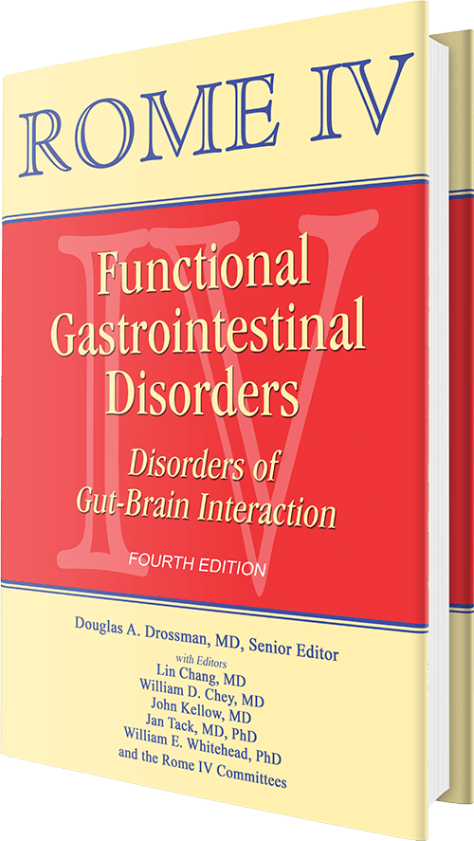
ФУНКЦИОНАЛЬНЫЕ АБДОМИНАЛЬНЫЕ БОЛЕВЫЕ РАССТРОЙСТВА (ФАБР) У ДЕТЕЙ
Синдром раздраженного кишечника
Функциональная диспепсия
Абдоминальная мигрень
Функциональная абдоминальная боль (ФАБ) без других специфических проявлений (FAP-NOS).

Slide 4
Оптимальная обеспеченность детей витаминами, эссенциальными макро- и микроэлементами определяет их нормальный рост, умственное и физическое развитие, а также здоровье организма в целом.
Национальная программа "Недостаточность витамина D у детей и подростков Российской Федерации: современные подходы к коррекции"

Slide 5
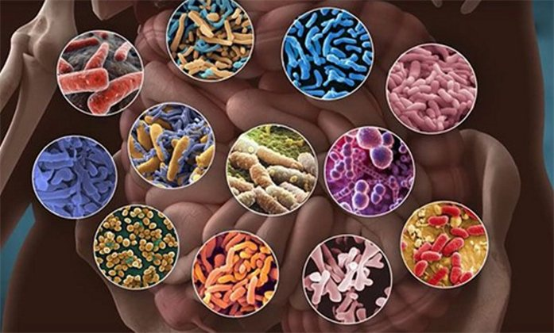
Витамин D является фактором, определяющим состав микробиома кишечника и иммунные механизмы в целом.
Снижение продукции 1,25(ОН)2-D3 или экспрессии рецепторов витамина D (VDR) меняет транскрипцию кателицина и дефензина, которые влияют на микробиом - увеличивают колонизации протеобактерий и усиливают воспалительный процесс при заболеваниях кишечника.
Tabatabaeizadeh S.A. et al. Vitamin D, the gut microbiome and inflammatory bowel disease. J Res Med Sci 2018; 23; 75.

Slide 6
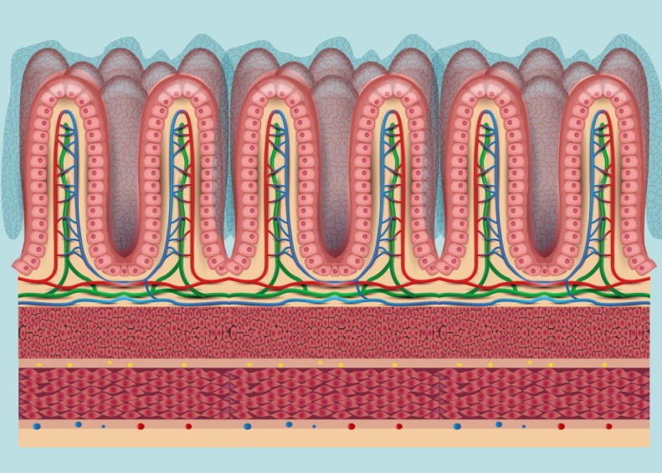
Учитывая ингибирующее влияние витамина D на продукцию ИЛ-12, он может снижать активность воспалительного процесса в тканях при ВЗК.
Витамин D влияет на гомеостаз слизистой оболочки толстой кишки, сохраняя целостность эпителиального барьера и заживляющую способность эпителия, что реализуются путем увеличения экспрессии белков, отвечающих за плотное соединение эпителиальных клеток между собой, включая окклюдин, клаудин, винкулин, зонулин.
Meeker S. et al. Protective links
between vitamin D, inflammatory bowel disease and colon cancer.
World J. Gastroenterol. 2016; 22 (3): 933-948.

Slide 7
Цель работы. Оценка эффективности дополнительного приема водного раствора холекальциферола в отношении снижения частоты рецидивов ФАБР у детей.

Slide 8
МАТЕРИАЛЫ И МЕТОДЫ
На базе ООО «Медицинский центр Гастро-лайн г. Донецка» обследовано 80 пациентов старшего школьного возраста с ФАБР, которым было проведено одномесячное комплексное лечение расстройства
Основная группа - 40 человек
Группа сравнения - 40 человек
Проведена сапплементация водного раствора холекальциферола в дозировке 2000 МЕ/сутки ежедневно курсом 6 месяцев
На протяжении 6 месяцев получали плацебо
Результаты эффективности сапплементации оценивались через 6 месяцев путем оценки частоты рецидивирования симптомов ФАБР.

Slide 9
ОБЕСПЕЧЕННОСТЬ ВИТАМИНОМ D ДЕТЕЙ С ФАБР

Slide 10
ОЦЕНКА ЭФФЕКТИВНОСТИ САППЛЕМЕНТАЦИИ ВИТАМИНА D (рецидив расстройства)

Slide 11
ВЫРАЖЕННОСТЬ АБДОМИНАЛЬНОГО БОЛЕВОГО СИНДРОМА ПРИ КОНТРОЛЬНОМ ВИЗИТЕ

Slide 12
ОЦЕНКА ЭФФЕКТИВНОСТИ САППЛЕМЕНТАЦИИ ВИТАМИНА D (обеспеченность микронутриентом)
35,4±8,5 нг/мл
29,0±8,9 нг/мл
35,7±8,8 нг/мл

Slide 13
ВЫВОДЫ
Сапплементация водного раствора холекальциферола в дозе 2000 МЕ/сутки курсом 6 месяцев позволяет снизить частоту рецидивов ФАБР, выраженность основных клинических симптомов расстройства у детей старшего школьного возраста, а также нормализовать у них показатели обеспеченности витамином D.

Slide 14
Спасибо за внимание!

